Slide 1
Studiju kurss "Civilā aizsardzība"
5. Katastrofu veidi, apdraudējuma riska novērtēšana un drošības pasākumi
Izstrādāts Eiropas Komisijas Civilās aizsardzības finanšu instrumenta „Track1” programmas projekta “Visaptverošas civilās aizsardzības un katastrofas pārvaldīšanas apmācības izveide valsts institūcijām, pašvaldību civilās aizsardzības komisijām, augstskolām, Ugunsdrošības un civilās aizsardzības koledžai, kā arī drošības padomu izveide sabiedrībai” (ECHO/SUB/2022/TRACK1/884396) ietvaros

Slide 2
Uzdevumi
Sasniedzamie rezultāti
Iepazīstināt izglītojamos ar:
katastrofu veidiem;
katastrofas pārvaldīšanas galvenajiem principiem, tai skaitā preventīvajiem, gatavības, reaģēšanas un seku likvidēšanas pasākumiem;
apdraudējuma riska novērtēšanas principiem;
drošības pasākumu galvenajiem principiem.
Izglītojamie:
zina dažādus katastrofas veidus un to iedalījumu;
pārzina katastrofas pārvaldīšanas galvenos principus un rīcības soļus;
spēj aprakstīt drošības pasākumu galvenos principus.

Slide 3
Satura rādītājs
5.1. Katastrofu iedalījums
5.2. Katastrofas pārvaldīšanas principi
5.3. Apdraudējuma riska novērtēšana
5.4. Drošības pasākumi
5.4.1. Bīstamas vielas
5.4.2. Individuālie aizsardzības līdzekļi

Slide 4
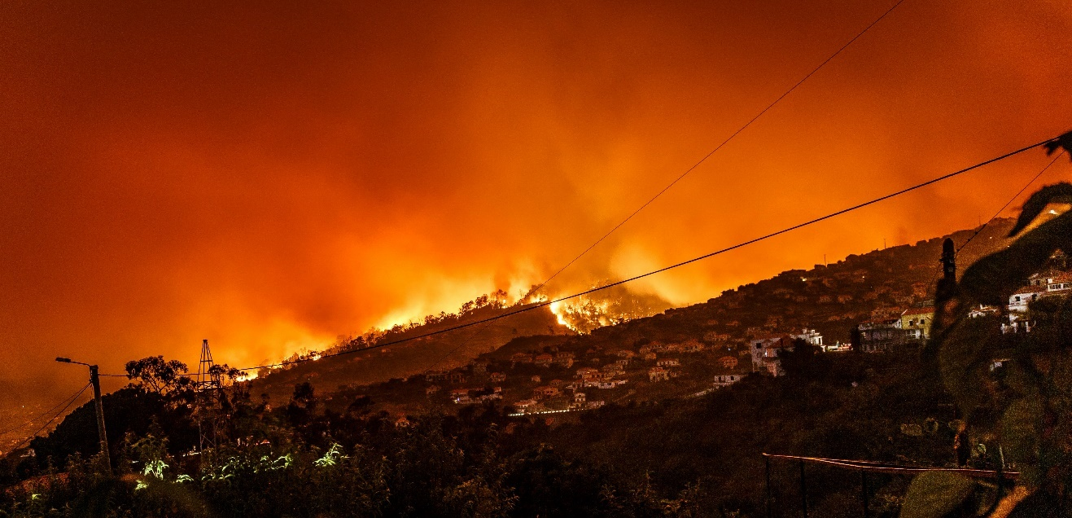
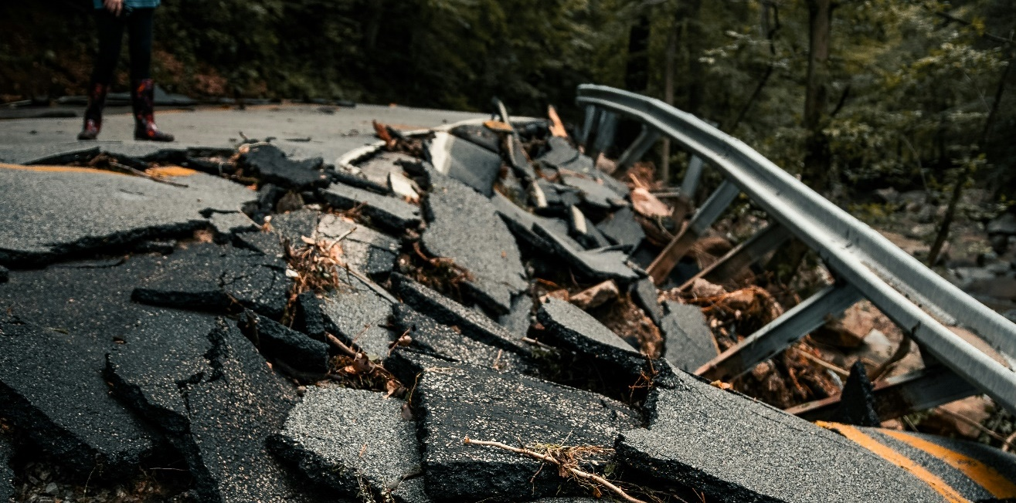
Ievaddiskusija ar izglītojamajiem par katastrofu iedalījumu
Kā varētu iedalīt katastrofas? Kāpēc ir svarīgi to darīt?
Vai zināt, kā atšķiras prevencijas, gatavības, reaģēšanas un seku likvidēšanas pasākumi? Vai esat iesaistījies kādos pasākumos?

Slide 5
5.1. Katastrofu iedalījums

Slide 6
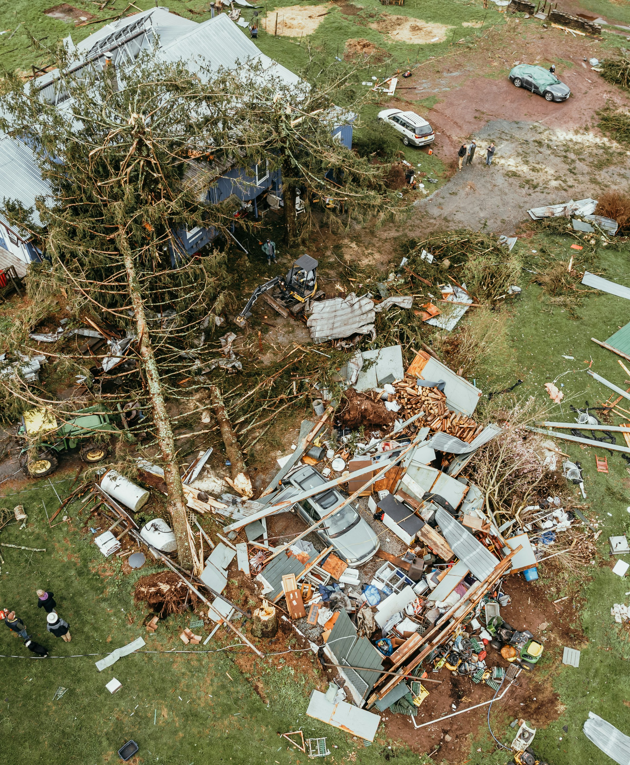
Katastrofas definīcija
5.1
Katastrofu iedalījums
5.2
5.3
5.4
Notikums, kas
Izraisījis cilvēku upurus un apdraud cilvēku dzīvību vai veselību
Nodarījis kaitējumu vai radījis apdraudējumu cilvēkiem, videi vai īpašumam
Radījis vai rada būtiskus materiālos un finansiālos zaudējumus
Pārsniedz atbildīgo valsts un pašvaldības institūciju ikdienas spējas novērst notikuma postošos apstākļus
Civilās aizsardzības un katastrofas pārvaldīšanas likums

Slide 7
Katastrofu iedalījums atbilstoši cēlonim Dabas katastrofas
5.1
Katastrofu iedalījums
5.2
5.3
5.4
Dabas katastrofas
Ģeofiziskās
Hidroloģiskās
Meteoroloģiskās
Klimatoloģiskās
Bioloģiskās
Kosmiskās*
Zemestrīces
Plūdi
Lietusgāzes, krusa
Stiprs sals, sniegs
Epidēmijas
Zemes nogruvumi
Sniega sanesumi
Apledojums
Epizootijas
Vētras, viesuļi
Sausums
Epifitotijas
Meža un kūdras purvu ugunsgrēki
Civilās aizsardzības un katastrofas pārvaldīšanas likums
Karstums
*Valsts civilās aizsardzības plānā nav iekļautas kosmiskās katastrofas

Slide 8
Katastrofu iedalījums atbilstoši cēlonim Antropogēnās jeb cilvēku izraisītās katastrofas
5.1
Katastrofu iedalījums
5.2
5.3
5.4
Antropogēnās jeb cilvēku izraisītās katastrofas
Terora akti
Sabiedriskās nekārtības,
iekšējie nemieri
Tehnogēnās katastrofas
Vielu noplūdes (avārijas)
Radiācijas
Ēkās un būvēs izcēlušies ugunsgrēki
Ķīmisko vielu
Ēku un būvju sabrukums
Bioloģisko vielu
Kuģu
Dambju un citu hidrotehnisko
būvju pārrāvums
Dzelzceļa
Elektrotīklu bojājumi
Autotransporta
Komunālo tīklu avārijas
Civilās aizsardzības un katastrofas pārvaldīšanas likums
Aviācijas
Transporta avārijas

Slide 9
Katastrofu iedalījums atbilstoši skartās teritorijas mērogam
5.1
Katastrofu iedalījums
5.2
5.3
5.4
Kādus piemērus Jūs varat nosaukt dažāda mēroga katastrofām?
Vietēja mēroga katastrofas –
katastrofas radīto postījumu apjoms
nepārsniedz vienas pašvaldības
administratīvās teritorijas robežas
Reģionāla mēroga katastrofas – katastrofas radīto postījumu apjoms pārsniedz vienas pašvaldības
administratīvās teritorijas robežas
Valsts mēroga katastrofas –
katastrofas radītie postījumi ietekmē visu valsts teritoriju vai nozīmīgu tās daļu
Civilās aizsardzības un katastrofas pārvaldīšanas likums

Slide 10
5.2. Katastrofas pārvaldīšanas principi

Slide 11
Katastrofas pārvaldīšanas pasākumu kopums, kuri tiek veikti, lai nodrošinātu civilās aizsardzības uzdevumu izpildi
5.1
5.2
Katastrofas pārvaldīšanas principi
5.3
5.4
Katastrofas pārvaldīšana – tādu vadītu un koordinētu preventīvo, gatavības, reaģēšanas, seku likvidēšanas pasākumu, kā arī atjaunošanas pasākumu kopums, kuri tiek veikti, lai nodrošinātu civilās aizsardzības uzdevumu izpildi
Preventīvie pasākumi
Gatavības pasākumi
Katastrofas pārvaldīšanu koordinē:
Aizsardzības ministrija
Ārlietu ministrija
Klimata un enerģētikas ministrija
Iekšlietu ministrija
Vides aizsardzības un reģionālās attīstības ministrija
Satiksmes ministrija
Veselības ministrija
Zemkopības ministrija
pašvaldības
NOTIKUMS
Atjaunošanas
pasākumi
Katastrofu
pārvaldīšana
Reaģēšanas
pasākumi
Seku likvidēšanas
pasākumi

Slide 12
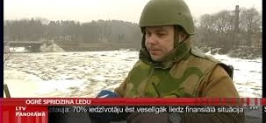
Preventīvie pasākumi
5.1
5.2
Katastrofas pārvaldīšanas principi
5.3
5.4
Preventīvie pasākumi — tādu pasākumu kopums, kuri tiek veikti, lai novērstu vai mazinātu katastrofas draudus.
Piemēri:
Sabiedrības izglītošana
Ledus uzlaušana un spridzināšana plūdu draudu novēršanai
VUGD organizē pasākumus sabiedrības izglītošanā, lai veicinātu izpratni par drošības jautājumiem, lai mazinātu ugunsgrēkos un citos negadījumos bojāgājušo un cietušo skaitu, informētu sabiedrību par ugunsdrošības, ugunsdzēsības, glābšanas un civilās aizsardzības sistēmas darbības principiem.
Ogrē spridzina ledu

Slide 13
Gatavības pasākumi
5.1
5.2
Katastrofas pārvaldīšanas principi
5.3
5.4
Gatavības pasākumi — tādu pasākumu kopums, kuri tiek veikti, lai sagatavotos katastrofas gadījumā nepieciešamajai rīcībai
Piemēri:
Valsts materiālās rezerves (VMR)
Valsts agrīnās brīdināšanas sistēma
Valsts materiālās rezerves ir likumā noteiktā kārtībā izveidotais materiālo un finanšu resursu kopums, kuru izmanto katastrofu pārvaldīšanā iesaistītās institūcijas, ja to rīcībā esošie resursi ir nepietiekami reaģēšanas pasākumu veikšanai.
VMR izmanto katastrofu pārvaldīšanā ietilpstošajos reaģēšanas, seku likvidēšanas un atjaunošanas pasākumos, krīzes situāciju un militāra apdraudējuma pārvarēšanas pasākumos, humānās palīdzības sniegšanai u.c.
Valsts agrīnās brīdināšanas sistēma ir autonomi funkcionējoša tehnoloģiska sistēma vai šādu sistēmu kopums, kas nodrošina agrīno brīdināšanu – informēšanu par katastrofu vai katastrofas draudiem un nepieciešamo rīcību.
Sistēmā ietilpst trauksmes sirēnas, sabiedriskie mediji (radio, TV, LTV un LR), valsts un pašvaldību institūciju trauksmes un apziņošanas iekārtas, operatīvais transports un citi risinājumi.

Slide 14
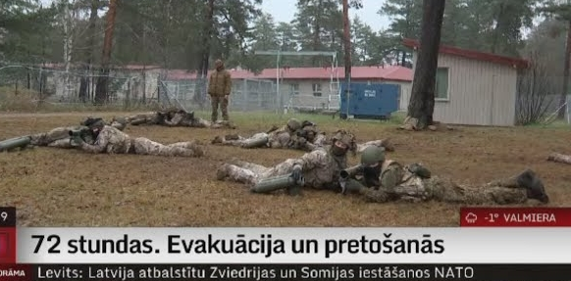
Reaģēšanas pasākumi
5.1
5.2
Katastrofas pārvaldīšanas principi
5.3
5.4
Reaģēšanas pasākumi — tādu pasākumu kopums, kuri tiek veikti, lai mazinātu vai likvidētu postošos apstākļus
un to izraisītās sekas, novērstu vai mazinātu kaitējumu cilvēkiem, videi un īpašumam
Piemēri:
Valsts agrīnās brīdināšanas sistēmas aktivizēšana
Iedzīvotāju evakuācija
Informācija tiek izplatīta:
Elektroniskajos plašsaziņas līdzekļos
VUGD sociālajos tīklos un 112 lietotnē
Ar trauksmes sirēnu palīdzību
72 stundas. Evakuācija un pretošanās

Slide 15
Seku likvidēšanas pasākumi
5.1
5.2
Katastrofas pārvaldīšanas principi
5.3
5.4
Seku likvidēšanas pasākumi — tādu pasākumu kopums, kuri tiek veikti, lai nodrošinātu vismaz minimālās iedzīvotāju pamatvajadzības, kas saistītas ar cilvēku izdzīvošanu, un apturētu vai mazinātu veselības, vides un īpašuma apdraudējumu
Piemēri:
Sabiedrībai sniedzamo pakalpojumu atjaunošana evakuētajās teritorijās
Videi un infrastruktūrai nodarītā kaitējuma novērtēšana un atjaunošana
Veselības aprūpes, izglītības, transporta, ūdensapgādes, elektroenerģijas, komunikācijas un citu būtisko pakalpojumu atjaunošana evakuētajās teritorijās, nodrošinot sabiedrības pamatvajadzības un labklājību
Plūdu gadījumā tiek veikti tādi seku likvidēšanas pasākumi kā atsūknēts ūdens no iedzīvotāju mājām, sazāģēti un novākti ūdens izgāzti koki

Slide 16
Atjaunošanas pasākumi
5.1
5.2
Katastrofas pārvaldīšanas principi
5.3
5.4
Atjaunošanas pasākumi — tādu pasākumu kopums, kuri tiek veikti, lai pēc iespējas savlaicīgi un samērīgi palīdzētu cietušajiem cilvēkiem un pēc iespējas atjaunotu vidi un īpašumu tādā stāvoklī, kāds tas bija pirms katastrofas
Piemēri:
Infrastruktūras atjaunošana
Kompensācijas par zaudējumiem sniegšana
Ministru kabinets nosaka kārtību, kādā juridiskajai vai fiziskajai personai kompensējami izdevumi un zaudējumi, kas radušies, tās resursus iesaistot reaģēšanas un seku likvidēšanas pasākumos, kā arī kompensācijas apmēra aprēķināšanas kārtību

Slide 17
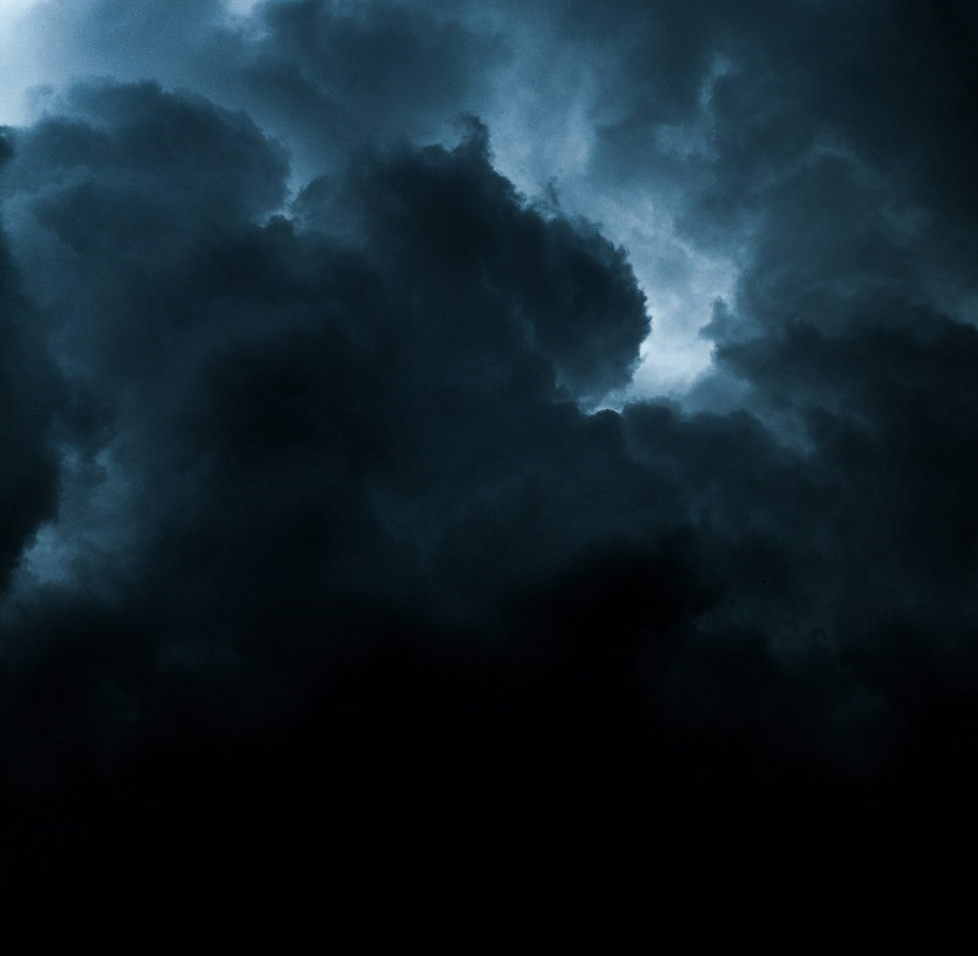
5.3. Apdraudējuma riska novērtēšana

Slide 18
Apdraudējuma riska novērtēšanas galvenie soļi
5.1
5.2
5.3
Apdraudējuma riska novērtēšana
5.4
Riska novērtēšanu iedala 3 galvenajos soļos:
Riska identificēšana ir riska atklāšanas, pazīšanas un aprakstīšanas process.
Riska analīze ir process, kas tiek veikts, lai saprastu riska būtību un noteiktu tā līmeni.
Riska izvērtēšana ir process, kurā riska analīzes rezultāti tiek salīdzināti ar riska kritērijiem, lai noteiktu, vai risks un tā līmenis ir pieņemams vai apmierinošs.
Dabas radītie apdraudējumi
1
Plānošana
Kvantitatīvā metode (matemātiska)
2
Galvenais notikums
Tehnoloģiskie apdraudējumi
3
Scenārijs
Kvalitatīvā metode (balstoties uz notikumiem, ekspertu viedokli)
4
Ietekme uz pamatvajadzībām
Sociālie apdraudējumi
5
Sekas
Puskvantitatīvā metode (skaitliski novērtē negadījuma iespējamību un bīstamības sekas)
6
Ievainojamība un spējas
Katastrofu riska novērtēšanas rekomendācijas

Slide 19
Riska scenārija analīzes elementi
5.1
5.2
5.3
Apdraudējuma riska novērtēšana
5.4
Veicot riska scenārija analīzi, ir nepieciešams analizēt sešus elementus noteiktajā secībā.
Attēlā apkopots elementu saturs un ar tiem saistītie soļi:
1.elements
2.elements
3.elements
4.elements
5.elements
6.elements
PLĀNOŠANA
GALVENAIS NOTIKUMS
SCENĀRIJS
IETEKME UZ PAMATVAJADZĪBĀM
SEKAS
IEVAINOJAMĪBA UN SPĒJAS
1.1. Organizējiet pirmo sanāksmi
2.1. Nosakiet galveno notikumu
3.1. Nosakiet "Sliktāko ticamo scenāriju"
4.1. Identificējiet, kādas svarīgas sabiedrības pamatvajadzības iesaistās, reaģējot uz scenāriju
5.1. Novērtējiet sekas sabiedrības drošības vērtībām
6.1. Novērtējiet, vai ir iespējams sasniegt mērķus saglabājot aizsardzības vērtības un funkcijas
1.2. Nosakiet informācijas vākšanas nepieciešamību
2.2. Nosakiet faktorus, kas var novest pie notikuma rašanās
3.2. Nosakiet sākuma un beigu laiku
4.2. Identificējiet, kā tas ietekmē sabiedrībai svarīgāko pakalpojumu uzturēšanu
5.2. Veiciet sensitivitātes analīzi
6.2. Novērtējiet novēršanas spējas
1.3. Izvērtējiet konsultācijas nepieciešamību
5.3. Veiciet nenoteiktības analīzi
6.3. Novērtējiet neaizsargātības
2.3. Apspriediet vispārējā notikuma varbūtību
3.3. Izvēlieties mainīgos un mainīgās vērtības
1.4. Izpētiet ārējās līdzdalības nepieciešamību
6.4. Novērtējiet spēju reaģēt
2.4. Nosakiet spēju novērst un reaģēt uz vispārējo notikumu
3.4. Apkopojiet scenāriju
6.5. Novērtējiet, kādas neaizsargātības ir jāsamazina un kādas spējas ir jāattīsta
1.5. Izveidojiet ziņošanas plānu
Katastrofu riska novērtēšanas rekomendācijas

Slide 20
Riska izvērtēšanas matrica
5.1
5.2
5.3
Apdraudējuma riska novērtēšana
5.4
Latvijas risku matrica
Varbūtība |  | Nenozīmīgs risks | Nozīmīgs risks | Vidējs Risks | Augsts risks | Ļoti augsts risks
Ļoti augsta | 1x gadā un biežāk
Augsta | 1x no 1 – 15 gadiem
Vidēja | 1x no 16 – 50 gadiem
Zema | 1x no 51 – 100 gadiem
Ļoti zema | Retāk kā 1 x 100 gados
 | Ievainotie/cietušie | 10 līdz 100 | 101 līdz 1000 | 1001 līdz 5000 | 5001 līdz 10000 | vairāk par 10000
 | Nāves gadījumi | 1 līdz 10 | 11 līdz 100 | 101 līdz 500 | 501 līdz 1000 | vairāk par 1000
 | Materiālie zaudējumi | 50 tūkst. līdz 100 tūkst. | 100 tūkst. līdz 1 milj. | 1 milj. līdz 10 milj. | 10 milj. līdz 100 milj. | vairāk par 100 milj.
 | Kaitējums videi | 50 tūkst. līdz 100 tūkst. | 100 tūkst. līdz 1 milj. | 1 milj. līdz 10 milj. | 10 milj. līdz 100 milj. | vairāk par 100 milj.
 | Saslimušie | Mazāk par 5% | 5-15% | 15-20% | 21-35% | Vairāk par 35%
 | Pārvietotās personas | 10 līdz 100 | 101 līdz 1000 | 1001 līdz 5000 | 5001 līdz 10000 | Vairāk par 10000
 | Sekas | Maznozīmīgas | Nozīmīgas | Vidējas | Smagas | Katastrofālas sekas
Katastrofu riska novērtēšanas rekomendācijas
Par Valsts civilās aizsardzības plānu

Slide 21
Katastrofu risku kopsavilkums Valsts civilās aizsardzības plānā
5.1
5.2
5.3
Apdraudējuma riska novērtēšana
5.4
Varbūtība / ticamības līmenis | Maznozīmīgs risks | Nozīmīgs risks | Vidējs risks | Augsts risks | Ļoti augsts risks
Ļoti augsts |  | Meža un kūdras purvu ugunsgrēki | Epizootijas
Augsts |  |  | Pali un plūdi Karstums Apledojums Sabiedriskās nekārtības Iekšējie nemieri | Epidēmija, pandēmija
Vidējs | Autotransporta avārija | Pārvades elektrotīklu bojājumi Dzelzceļa transporta katastrofa | Stiprs sals Lietusgāzes un ilgstošas lietavas Pērkona negaiss un krusa Viesuļi Sausums Sniegs un putenis | Vējuzplūdi Sadales elektrotīklu bojājumi Vētras un krasas vēja brāzmas Ugunsgrēki ēkās un būvēs
Zems |  | Epifitotijas | Būvju sabrukums Avārija dabasgāzes apgādes sistēmā Pasažiera kuģa katastrofa Bīstamo ķīmisko vielu noplūde objektā Slapja sniega nogulums |  | Hidrotehnisko būvju pārrāvumi – Daugavas HES Bīstamo ķīmisko vielu noplūde no kuģiem
Ļoti zems | Zemes nogruvumi Zemestrīces | Terora akti Radiācijas avārija Kuģa uzskriešana uz sēkļa | Avārijas naftas produktu cauruļvada transporta infrastruktūrā Avārijas vai negadījumi ostu un jūras hidrotehniskajās inženierbūvēs Kuģu sadursme | Bioloģisko vielu negadījums Aviācijas nelaimes gadījums ar gaisa kuģi
Apdraudējuma iespējamais seku līmenis | Maznozīmīgas sekas | Nozīmīgas sekas | Vidējas sekas | Smagas sekas | Katastrofālas sekas
Katastrofu riska novērtēšanas rekomendācijas
Par Valsts civilās aizsardzības plānu

Slide 22
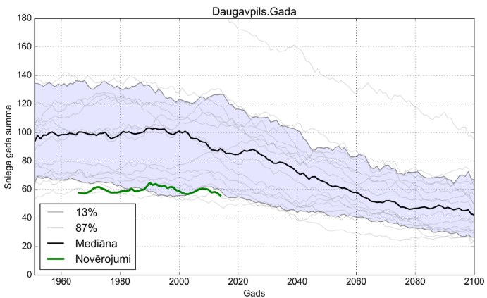
Riska novērtēšanas piemērs Riska analīze paliem un ledus sanesumiem
5.1
5.2
5.3
Apdraudējuma riska novērtēšana
5.4
Palu un ledus sanesumu riskam kā analīzes primārais indikators tika izvēlēta gada nokrišņu daudzuma summa sniega formā (GSS), laika periodam no 1950. gada līdz 2100. gadam
 | Varbūtība | Nenozīmīgs risks | Nozīmīgs risks | Vidējs Risks | Augsts risks | Ļoti augsts risks
Ļoti augsta | 1x gadā un biežāk
Augsta | 1x no 1 – 15 gadiem
Vidēja | 1x no 16 – 50 gadiem
Zema | 1x no 51 – 100 gadiem
Ļoti zema | Retāk kā 1 x 100 gados
 |  | Maznozīmīgas | Nozīmīgas | Vidējas | Smagas | Katastrofālas sekas
Ar tumši zaļu līniju attēlots GSS laika grafiks, kas aprēķināts no LVĢMC novērojumiem
Sniega sega nākotnē samazināsies, un, atbilstoši, paredzama arī palu maksimuma samazināšanās
Palu riskam, klimata izmaiņu ietekmē samazināsies gan iestāšanās varbūtība, gan sekas

Slide 23
Riska novērtēšanas piemērs Riska izvērtējums paliem un ledus sanesumiem
5.1
5.2
5.3
Apdraudējuma riska novērtēšana
5.4
Riska izvērtējumā tiek apskatīts:
Sociāli-ekonomisko zaudējumu un ieguvumu izvērtējums, nosakot esošos un nākotnes iespējamos radītos zaudējumus
Sistēmas adaptācijas spējas izvērtējums, ekspertiem konkrētam riskam atbilstoši novērtējot dažādus sistēmas adaptācijas spējas kritērijus
Sociālā ievainojamība, apzinot riska apdraudētos cilvēkus gan pēc ģeogrāfiskā novietojuma, gan sociālajiem faktoriem
Ievainojamības novērtējums, ņemot vērā visu iepriekš analizēto kategoriju rezultātus
Risks | Riska līmenis | Ietekmētā grupas lielums | Sistēmas pielāgošanās spēja | Ekonomisko zaudējumu novērtējums | Ievainojamības līmenis
Pavasara pali un ledus sastrēgumi | 6 (risks ar nozīmīgām sekām un vidēju varbūtību) | 5 (ļoti liela) | 3.75 (augsta) | 3 (vidējs) | 2.5 (vidējs)

Slide 24
Riska novērtēšanas piemērs Identificētie pielāgošanās pasākumi
5.1
5.2
5.3
Apdraudējuma riska novērtēšana
5.4
Ņemot vērā dažādu risku analīzi, tai skaitā palu un ledus sanesumu riska novērtējumu, noteikti civilās
aizsardzības un ārkārtas palīdzības jomas pielāgošanās pasākumi klimata pārmaiņām
Nr.p.k. | Pielāgošanās pasākumi | Novēršana | Ārkārtas situācijas plānošana un pārvaldība | Pēckatastrofas palīdzība un apdrošināšana
1 | Vienotas katastrofu zaudējumu datu bāzes izveidošana |  | x | x
2 | Agrīnā brīdināšana |  | x
3 | Monitoringa un prognozēšanas sistēmas uzlabošana | x | x
4 | Teritoriālplānojuma un atbilstošās likumdošanas adaptācija | x
5 | Izglītība (tiek plānots Cilvēkdrošības mācību kurss) | x | x

Slide 25
5.4. Drošības pasākumi

Slide 26
Bīstamās vielas Definīcija un veidi
5.1
5.2
5.3
5.4
Drošības pasākumi
Bīstamas vielas kopumā ir ķīmiskas vielas vai metāli, kas to fizisko īpašību dēļ rada tiešu apdraudējumu un var izraisīt bīstamas traumas vai nāvi dažādu iemeslu dēļ. Dažas no tām var radīt traumu jau tikai saskares rezultātā, savukārt citas var radīt kaitējumu, ķīmiski reaģējot ar citām vielām.
Bīstamo vielu veidi:
Vielas ar tiešu traumējošu iedarbību, kuras var radīt kaitējumu gan ar iepriekšēju ķīmisko reakciju, gan bez tās.
Oksidētāji, kas rada skābekli — vai nu dabiskā ceļā, vai arī karsēšanas rezultātā —, palielinot ugunsgrēka vai eksplozijas risku.
Ūdensjutīgi materiāli, kas reaģē ar ūdeni vai tvaiku, radot karstumu vai uzliesmojošas sprādzienbīstamas gāzes.
Toksiskas vielas, kas saindē sistēmu, tās ieelpojot, norijot vai absorbējot caur ādu.
Dažas vielas var klasificēt vairākās no šīm kategorijām, tāpēc tās rada pat vēl lielāku risku.

Slide 27
Bīstamās vielas Bīstamības simboli (1/5)
5.1
5.2
5.3
5.4
Drošības pasākumi
Ķīmisko vielu bīstamības simboli atbilstoši Eiropas Parlamenta un Padomes Regulai (EK) Nr. 1272/2008
O: Spēcīgs oksidētājs
E: Sprādzienbīstams
Xn: Kaitīgs
Xi: Kairinošs
T: Toksisks
T+: Ļoti toksisks
N: Bīstams videi
F: Viegli uzliesmojošs
F+: Paši viegli uzliesmojošs
C: Kodīgs

Slide 28
Bīstamās vielas Bīstamības simboli (2/5)
5.1
5.2
5.3
5.4
Drošības pasākumi
GHS (vispārēji saskaņotās sistēmas) piktogrammas un bīstamības klases
Sprāgstoša bumba
Gāzes balons
Galvaskauss un sakrustoti kauli
Liesmas
Kodīgums
Izsaukuma zīme
Liesmas virs apļa
Bīstamība veselībai
Vide

Slide 29
Bīstamās vielas Bīstamības simboli (3/5)
5.1
5.2
5.3
5.4
Drošības pasākumi
ADR pārvadājumu piktogrammas un bīstamības klase (1/3)
Sprāgstviela, 1.1. apakšklase
Masveida sprādzienbīstamība
Sprāgstviela, 1.4. apakšklase
Nozīmīgas bīstamības nav
Sprāgstviela, 1.6. apakšklase
Ārkārtīgi inerti izstrādājumi, kam nepiemīt masveida sprādzienbīstamība
Sprāgstviela, 1.2. apakšklase
Izmetes bīstamība
Sprāgstviela, 1.5. apakšklase
Ļoti inertas vielas un maisījumi, kam piemīt masveida sprādzienbīstamība
Uzliesmojoša gāze
Sprāgstviela, 1.3. apakšklase
Ugunsbīstamība vai neliela izmetes bīstamība

Slide 30
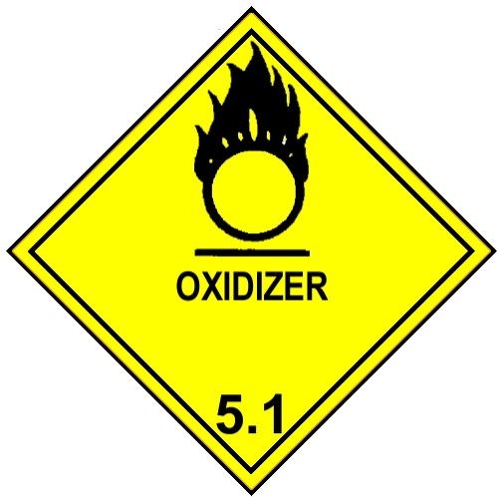
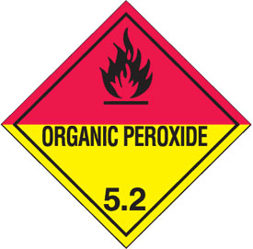
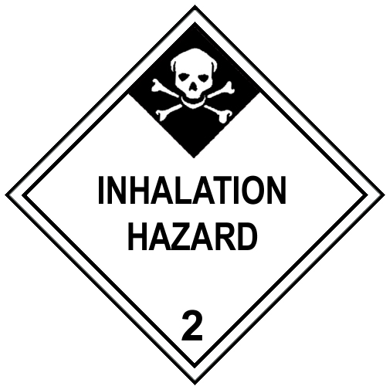
Bīstamās vielas Bīstamības simboli (4/5)
5.1
5.2
5.3
5.4
Drošības pasākumi
ADR pārvadājumu piktogrammas un bīstamības klase (2/3)
Uzliesmojoša gāze
Uzliesmojoši šķidrumi
Vielas, kas saskarē ar ūdeni emitē uzliesmojošas gāzes
Nedegošs, netoksiskas gāzes
Uzliesmojošas cietas vielas, pašreaģējošas vielas un cietas, desensibilizētas sprāgstvielas
Oksidējoša viela
Toksiskas gāzes
Organiskie peroksīdi
Vielas, kas var pašuzliesmoties

Slide 31
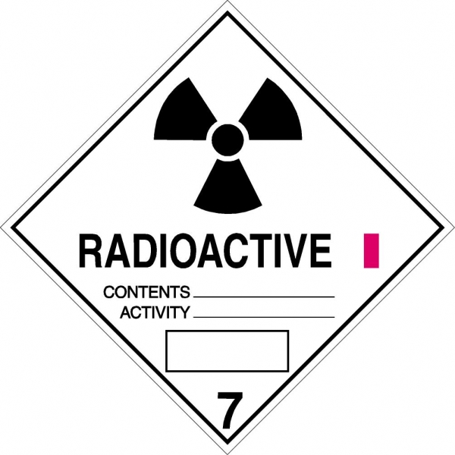
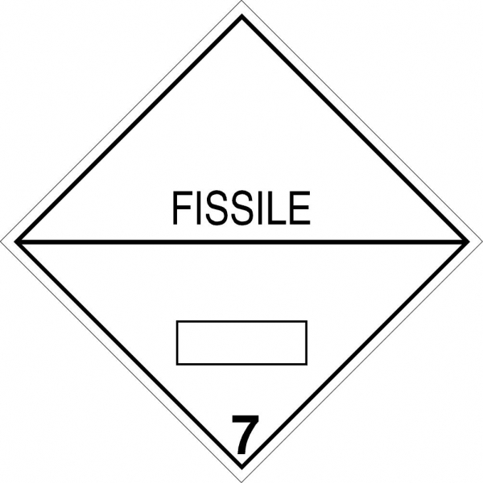
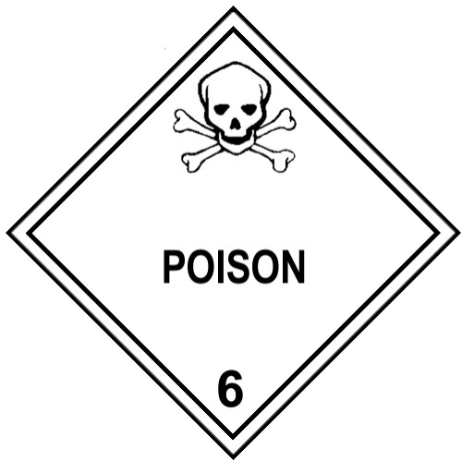
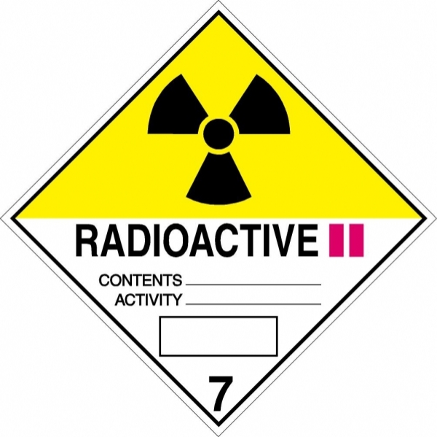
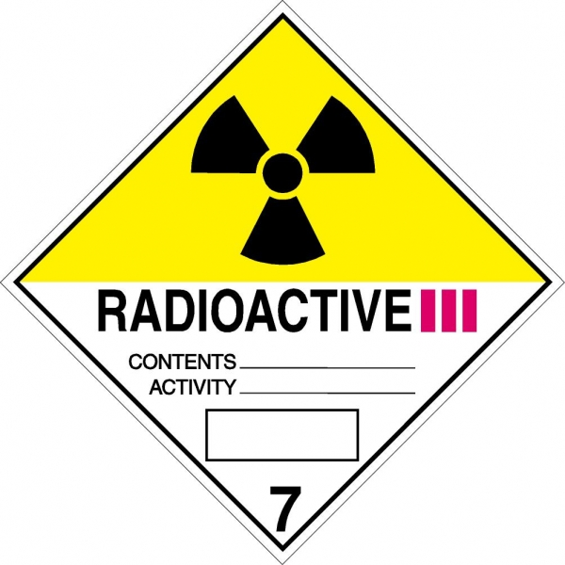
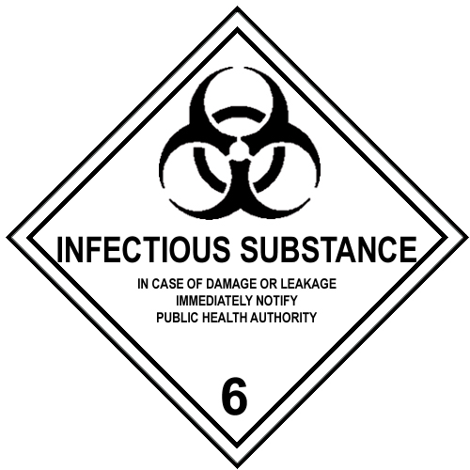
Bīstamās vielas Bīstamības simboli (5/5)
5.1
5.2
5.3
5.4
Drošības pasākumi
ADR pārvadājumu piktogrammas un bīstamības klase (3/3)
Toksiskas vielas
Radioaktīvie materiāli
Kategorija I
Bīstamības pakāpes apzīmējums
Inde
Radioaktīvie materiāli
Kategorija II
Kodīga viela
Vielas, kas var izraisīt inficēšanos
Radioaktīvie materiāli
Kategorija III
Dažādas bīstamas vielas un izstrādājumi

Slide 32
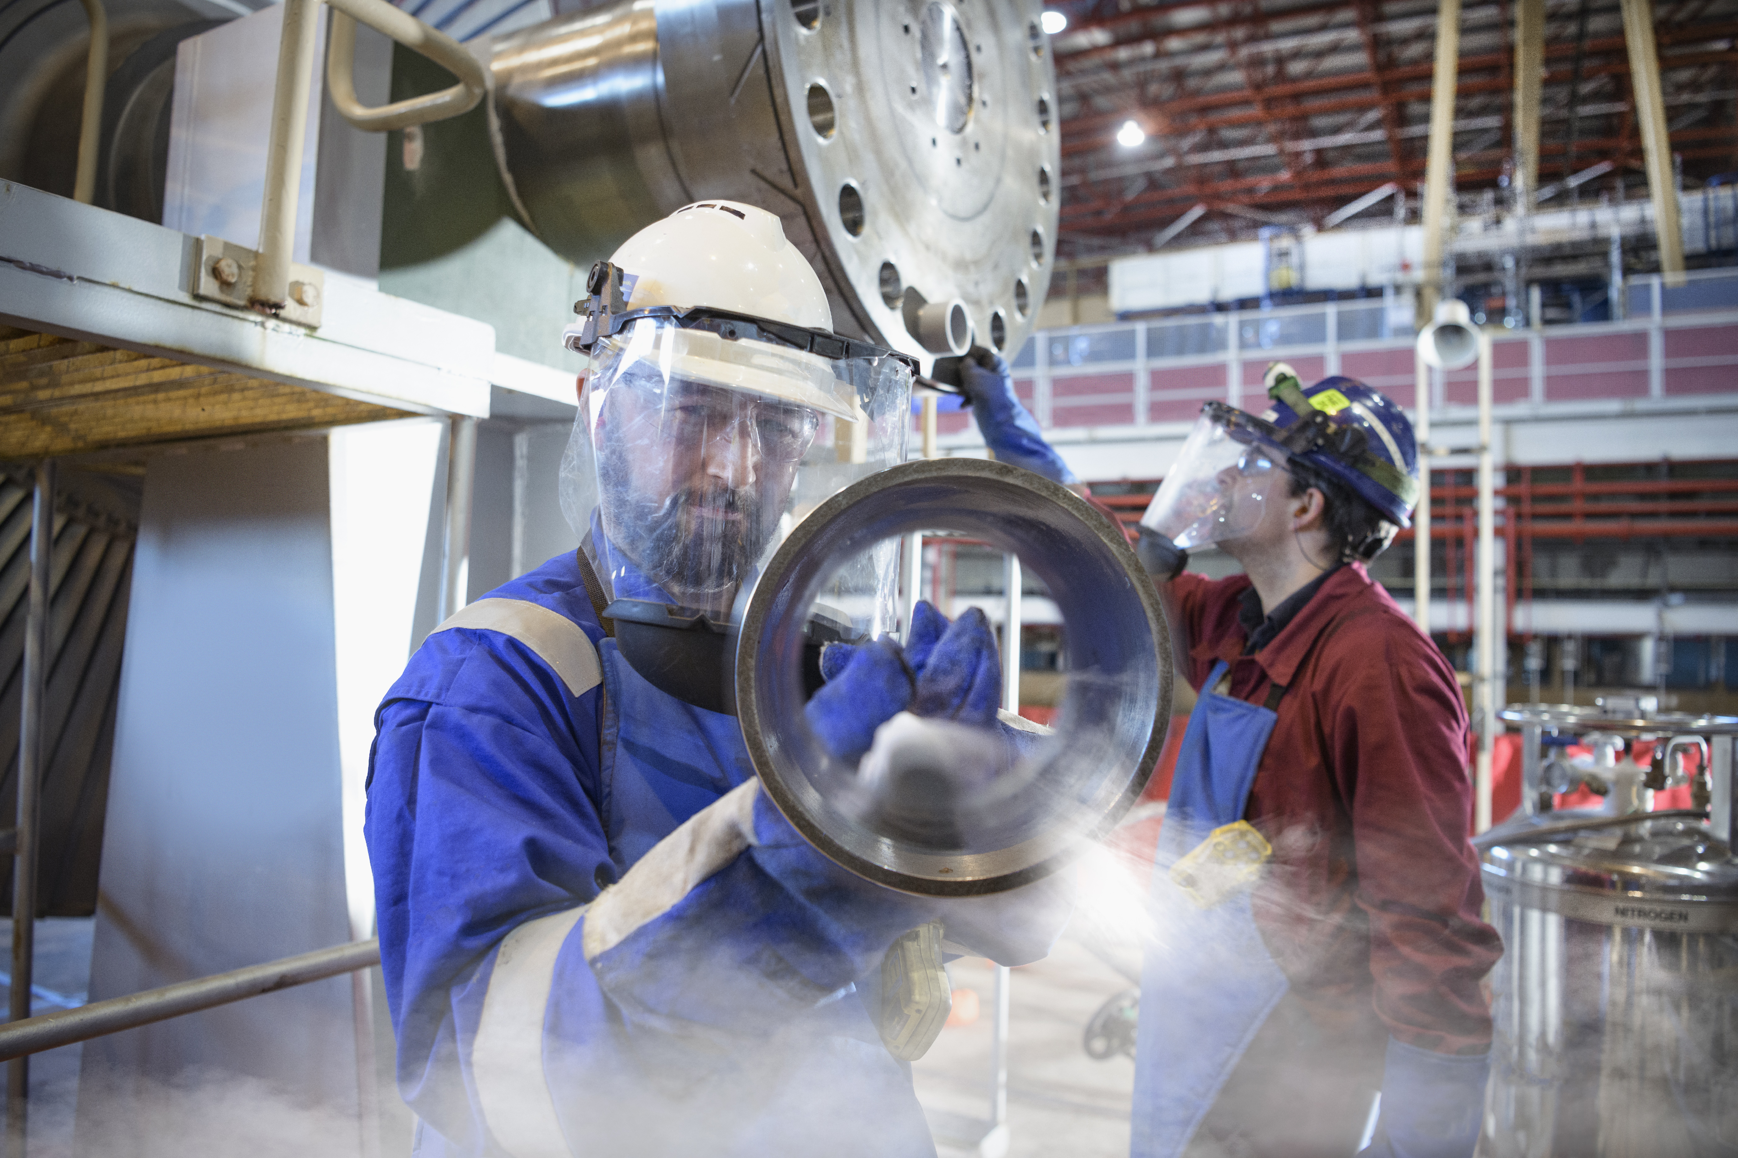
Bīstamās vielas Bīstamo vielu uzglabāšana
5.1
5.2
5.3
5.4
Drošības pasākumi
Rezervuārs ir veidojums (piemēram, tvertne, balons, baseins) kādas (parasti šķidras, gāzveida) vielas uzglabāšanai
Rezervuārs sastāv no:
Stacionāri uzstādītas tvertnes
Tehnoloģiskā aprīkojuma, kas nodrošina drošu un piemērotu vielu uzglabāšanu, kā arī no elementiem, kas piestiprināti tvertnes virsmām (piemēram, lūkas, savienojumi, atbalsti, rokturi)
Otrās pakāpes necaurlaidīga norobežojuma – aizsargsistēmas, kas novērš uzglabājamās plūstošās vielas noplūdi augsnē vai gruntsūdeņos, ja tvertnei vai aprīkojumam ir radusies noplūde vai sūce. Aizsargsistēma ietver dubultsienas, sintētiskas membrānas joslas, sagatavotus zemes vaļņus, betona nožogojumus vai ekvivalentus materiālus, kas nodrošina noplūdušo vielu neizplatīšanos
Noteikumi par prasībām bīstamo ķīmisko vielu un ķīmisko preparātu (produktu) uzglabāšanas rezervuāru projektēšanai, uzstādīšanai, par to atbilstības novērtēšanas kārtību un tirgus uzraudzību

Slide 33
Bīstamās vielas Bīstamo vielu uzglabāšanas rezervuāru prasības
5.1
5.2
5.3
5.4
Drošības pasākumi
Uz katra rezervuāra norāda šādu informāciju:
Atbilstoši rezervuāra tipam norāda šādu papildinformāciju:
ražotāja vai būvuzņēmēja adrese, vārds un uzvārds vai firma
rezervuāra tilpums
rezervuāra izbūves vai izgatavošanas un uzstādīšanas gads
pārbaudes spiediens un pārbaudes datums
rezervuāra identifikācijas dati atbilstoši tā raksturam (piemēram, rezervuāra tips, sērija, numurs)
noregulētais drošības ierīču spiediens
galvenās maksimālās un minimālās robežvērtības, darba temperatūra un uzglabāšanas tilpums
maksimālā uzpildījuma pakāpe vai augstums
tās paziņotās institūcijas identifikācijas numurs, kura veikusi attiecīgā rezervuāra atbilstības novērtēšanu
uzglabājamo bīstamo ķīmisko vielu vai ķīmisko preparātu (produktu) marķējums atbilstoši normatīvajiem aktiem par ķīmisko vielu un ķīmisko preparātu (produktu) klasificēšanas, marķēšanas un iepakošanas kārtību
cita informācija, kuru ražotājs uzskata par nepieciešamu
Uz rezervuāra izvieto skaidri saskatāmas piktogrammas un brīdinājuma zīmes, lai nodrošinātu tā pareizu lietošanu!

Slide 34
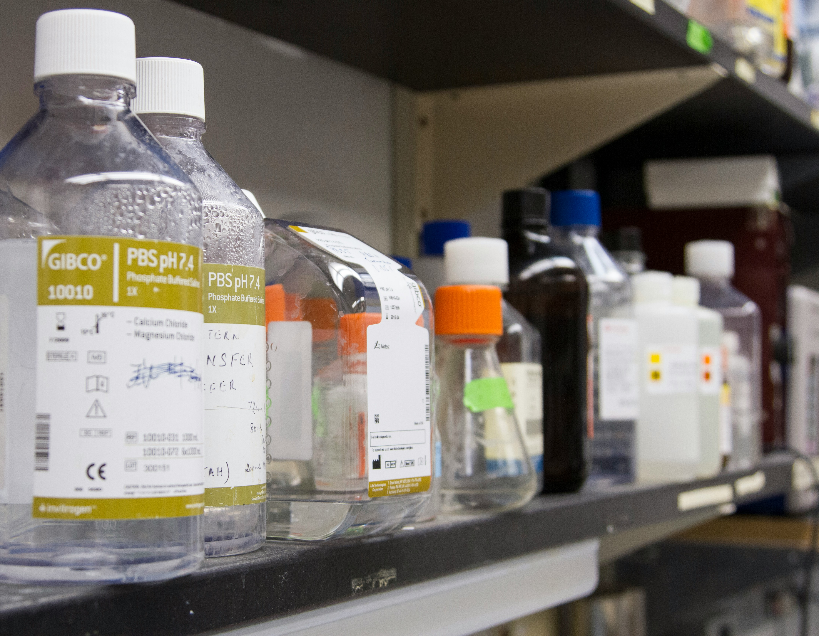
Bīstamās vielas Bīstamo vielu un maisījumu uzglabāšanas un lietošanas prasības
5.1
5.2
5.3
5.4
Drošības pasākumi
Bīstamās vielas uzglabā atsevišķi, stingri noteiktās vietās, kas aprīkotas ar lokālo nosūces ventilāciju
Noliktavu plauktos tās uzglabā pēc to bīstamības klases un saderības
Šķidrās skābes neuzglabā augstāk par acu līmeni, tās novieto uz zemākiem plauktiem
Aizliegts blakus uzglabāt viegli degošas vielas un oksidējošas vielas
Izlijušas vai izbirušas vielas nekavējoties savāc – cietas vielas saslauka, šķidrumus savāc ar piemērotu absorbējošu materiālu (granulām, smiltīm, lupatu u.tml.) un droši utilizē
Darba aizsardzības prasības darbā ar ķīmiskām vielām un maisījumiem

Slide 35
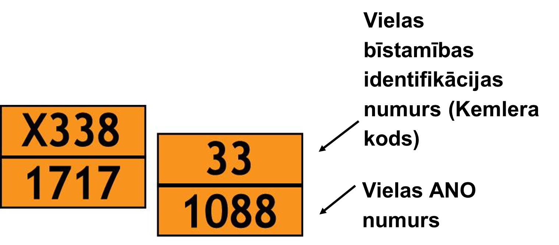
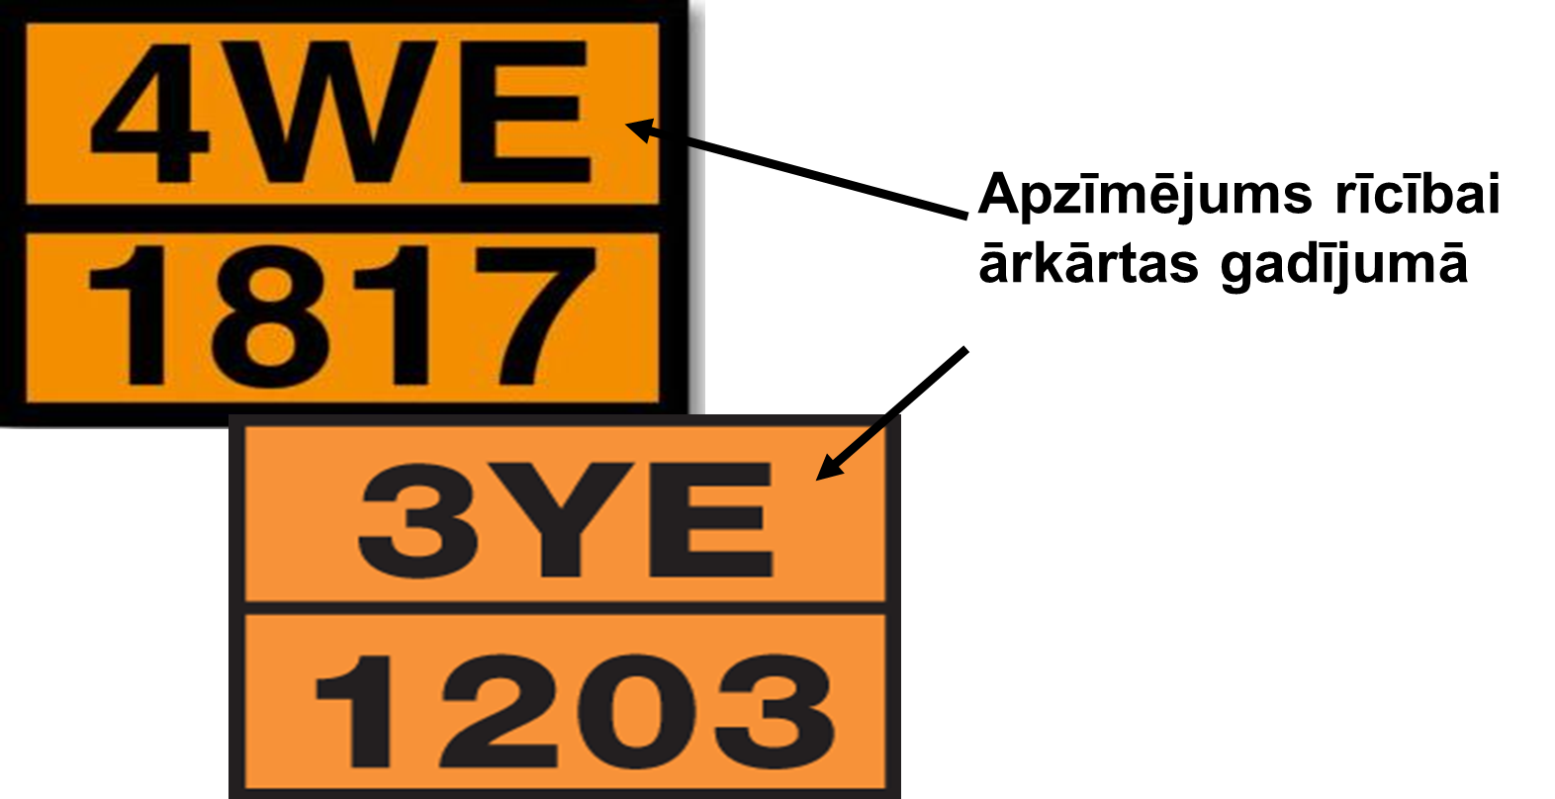
Bīstamās vielas Bīstamo kravu atpazīstamības un rīcības kodeksa plāksnes
5.1
5.2
5.3
5.4
Drošības pasākumi
Ārkārtas rīcības kodeksa karte (Emergency Action Code Card) ugunsgrēka vai noplūdes gadījumā Rupja smidzināšana. Smalka smidzināšana. Putas. Sauss absorbents. |  |  |  | Papildu informācija: Sauss absorbents – ūdens nedrīkst nonākt kontaktā ar vielu vai maisījumu. V – Aizdegšanās gadījumā viela var strauji reaģēt un izraisīt sprādzienu. LTS – viegls ķīmiskais aizsargtērps ar saspiesta gaisa elpošanas aparātu (BA). Dilute – var tikt nomazgāts ar lielu daudzumu ūdens. Contain – Nepieļaut vielas nokļūšanu kanalizācijā vai ūdens tilpnēs. E – Jābrīdina cilvēki, ka nepieciešams palikt noslēgtās iekštelpās ar iespējamu evakuāciju.
P | V | LTS | DILUTE
R
S | V | BA& FIRE KIT
T
W | V | LTS | CONTAIN
X
Y | V | BA& FIRE KIT
Z
E Public Safety Hazard
Bīstamo kravu vielu atpazīstamības plāksne
Ārkārtas rīcības kodeksa plāksnes

Slide 36
Bīstamās vielas Vielu drošības darba lapa
5.1
5.2
5.3
5.4
Drošības pasākumi
Drošības datu lapas ir galvenais instruments, lai nodrošinātu, ka ražotāji un importētāji piegādes ķēdē paziņo pietiekamu informāciju, kas ļauj vielas un maisījumus lietot (uzglabāt un iznīcināt) droši.
DDL nav jāpiegādā plašākai sabiedrībai
Par DDL saturu atbildīgs jebkurš piegādātājs
Latvijas Republikā izsniegtām DDL jābūt latviešu valodā (REACH 31. panta 5. punkts)
Piegādātājs pārbauda DDL piemērotību vai papildina to (darot to zināmu ražotājam)
DDL jābūt izstrādātām saskaņā ar REACH regulas II pielikumu
DDL jāglabā vismaz 10 gadus
DDL var izsniegt arī elektroniski
Atjauno un izsniedz bez maksas. Visiem, kam piegādāts pēdējo 12 mēnešu laikā
Nodrošina pirmajā piegādes reizē ne vēlāk kā tai pašā dienā
Vadlīnijas par drošības datu lapu sagatavošanu

Slide 37
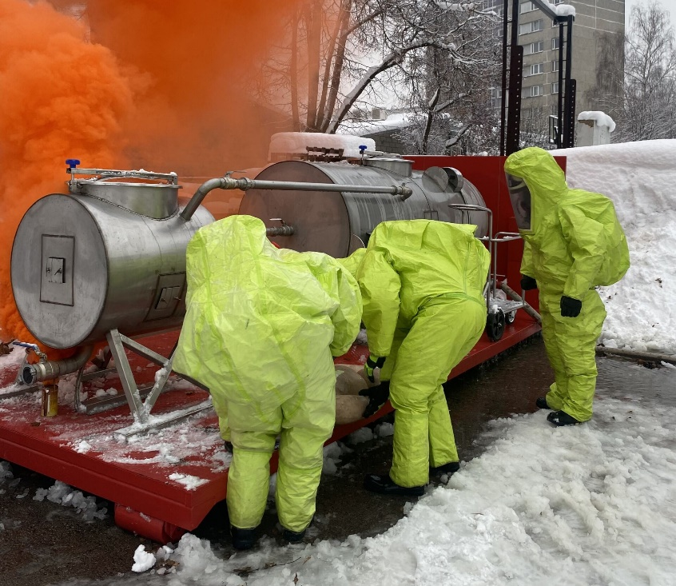
Individuālie aizsardzības līdzekļi Normatīvais regulējums
5.1
5.2
5.3
5.4
Drošības pasākumi
Individuālie aizsardzības līdzekļi (IAL) ir izstrādājumi, ierīces, iekārtas un sistēmas, kuras nodarbinātais valkā vai citādi lieto darbā, lai aizsargātu savu drošību un veselību no viena vai vairāku darba vides riska faktoru iedarbības.
IAL iedala šādās grupās:
Galvas aizsardzības līdzekļi, galvas aizsargsegas
Kāju un pēdu aizsardzības līdzekļi
Dzirdes aizsardzības līdzekļi
Ādas aizsardzības līdzekļi
Sejas un acu aizsardzības līdzekļi
Vēdera un citu ķermeņa daļu aizsardzības līdzekļi
Elpošanas un parenterālo ceļu aizsardzības līdzekļi
Aizsardzībai pret kritieniem lietojamie aizsardzības līdzekļi
Rūpīgi iepazīstieties ar darba aizsardzības prasībām!
Roku aizsardzības līdzekļi
Pret kaitīgu darba vides faktoru iedarbību lietojamie aizsargapģērbi
Darba aizsardzības prasības, lietojot individuālos aizsardzības līdzekļus

Slide 38
Individuālie aizsardzības līdzekļi Individuālo aizsardzības līdzekļu komplekta sastāvs veselības nozarē strādājošajiem
5.1
5.2
5.3
5.4
Drošības pasākumi
[Vieta attēlam]
[Vieta attēlam]
[Vieta attēlam]
[Vieta attēlam]
Cimdi
Kombinezons
Zābaki
Sejas aizsargmaksa
[Vieta attēlam]
[Vieta attēlam]
[Vieta attēlam]
[Vieta attēlam]
Valsts katastrofu medicīnas plāns 2020
Aizsargbrilles
Cepure
Jaka/krekls
Bikses

Slide 39
Izmantotie avoti (1/2)
Izmantoti attēli no tīmekļa vietnes "Unsplash". Pieejams: https://unsplash.com/
Civilās aizsardzības un katastrofas pārvaldīšanas likums. Pieejams: https://likumi.lv/ta/id/282333
Eiropas Komisija. Bīstamas vielas. Pieejams: https://ec.europa.eu/taxation_customs/dds2/SAMANCTA/LV/Safety/DangerousSubstances_LV.htm
European Chemicals Agency. Vadlīnijas par drošības datu lapu sagatavošanu. Pieejams: https://echa.europa.eu/documents/10162/23036412/sds_lv.pdf/0e0c8ba2-63d9-4c95-9187-9de6a50fcac6
LTV Ziņu dienests. 72. stundas. Evakuācija un pretošanās. Pieejams: https://www.youtube.com/watch?v=EqTN-akzLIc
LTV Ziņu dienests. Ogrē spridzina ledu. Pieejams: https://www.youtube.com/watch?v=7fol0QqgihA
LV portāls. 2020. Kas ir valsts agrīnās brīdināšanas sistēma. Pieejams: https://lvportals.lv/skaidrojumi/320034-kas-ir-valsts-agrinas-bridinasanas-sistema-2020
Ministru kabineta 2002. gada 20. augusta noteikumi Nr. 372 "Darba aizsardzības prasības, lietojot individuālos aizsardzības līdzekļus". Pieejams: https://likumi.lv/ta/id/65619
Ministru kabineta 2006. gada 25. aprīļa noteikumi Nr. 339 "Noteikumi par prasībām bīstamo ķīmisko vielu un ķīmisko preparātu (produktu) uzglabāšanas rezervuāru projektēšanai, uzstādīšanai, par to atbilstības novērtēšanas kārtību un tirgus uzraudzību". Pieejams: https://likumi.lv/ta/id/134571
Ministru kabineta 2017. gada 7. novembra noteikumi Nr. 658 "Noteikumi par civilās aizsardzības plānu struktūru un tajos iekļaujamo informāciju". Pieejams: https://likumi.lv/ta/id/294938
Ministru kabineta 2017. gada 8. augusta noteikumi Nr. 440 "Valsts agrīnās brīdināšanas sistēmas izveidošanas, darbības un finansēšanas kārtība". Pieejams: https://likumi.lv/ta/id/292740
Ministru kabineta 2017. gada 8. augusta noteikumi Nr. 440 "Valsts agrīnās brīdināšanas sistēmas izveidošanas, darbības un finansēšanas kārtība". Pieejams: https://likumi.lv/ta/id/292740
Ministru kabineta 2019. gada 18. jūnija noteikumi Nr. 268 "Valsts materiālo rezervju izmantošanas un pārbaudes kārtība". Pieejams: https://likumi.lv/ta/id/307788
Ministru kabineta 2020. gada 26. augusta rīkojums Nr. 476 "Par Valsts civilās aizsardzības plānu". Pieejams: https://likumi.lv/ta/id/317006
Ozola, A. Drošības datu lapas. Paplašinātās drošības datu lapas – DDL + Iedarbības scenāriji. Pieejams: https://www.meteo.lv/fs/CKFinderJava/userfiles/files/4_DDL+Iedarbibas%20scenariji(2).pdf
Procesu analīzes un izpētes centrs. 2017. Risku un ievainojamības novērtējums un pielāgošanās pasākumu identificēšana civilās aizsardzības un ārkārtas palīdzības jomā. Pieejams: https://www.varam.gov.lv/sites/varam/files/data_content/civila_aizs_arkartas_palidziba.pdf
Rīgas Stradiņa universitāte, Darba drošības un vides veselības insitūts. 2017. Darba aizsardzības prasības darbā ar ķimiskām vielām un maisījumiem. Pieejams: http://stradavesels.lv/Uploads/2018/03/20/329_2017_Atgadne_stradajot_ar_kimiskam_vielam.pdf
Tēzaurs: rezervuārs. Pieejams: https://tezaurs.lv/rezervu%C4%81rs:1

Slide 40
Izmantotie avoti (2/2)
Valsts materiālo rezervju likums. Pieejams: https://likumi.lv/ta/id/302995
Valsts ugunsdzēsības un glābšanas dienests. Katastrofu riska novērtēšanas rekomendācijas. Pieejams: https://www.vugd.gov.lv/lv/media/340/download
Veselības ministrija. 2020. Valsts katastrofu medicīnas plāns 2020: Ieteikumi individuālo aizsardzības līdzekļu lietošanai veselības nozarē strādājošajiem. Pieejams: https://www.nmpd.gov.lv/lv/media/592/download

